Slide 1
Formación Desarrollo Web
htML - css - javascript - angular

Slide 2
CSS – Introducción
CSS significa Cascading Style Sheets (hojas de estilo en cascada)
CSS es un lenguaje que describe el estilo de un documento HTML
CSS describe cómo los elementos HTML deben ser mostrados
Usar CSS ahorra mucho trabajo, pues permite controlar la visualización de varias páginas web a la vez
Las hojas de estilo externas son almacenadas como ficheros CSS (.css)
CSS es usado para definir estilos, incluyendo diseño, organización y variaciones en visualización para diferentes dispositivos y resoluciones de pantalla
HTML fue creado para describir el contenido de una página web
Nunca fue el objetivo de HTML el contener etiquetas para dar formato a una página web

Slide 3
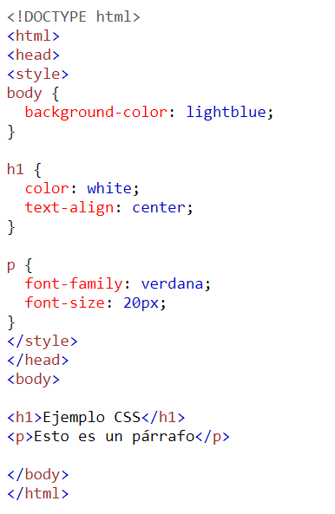
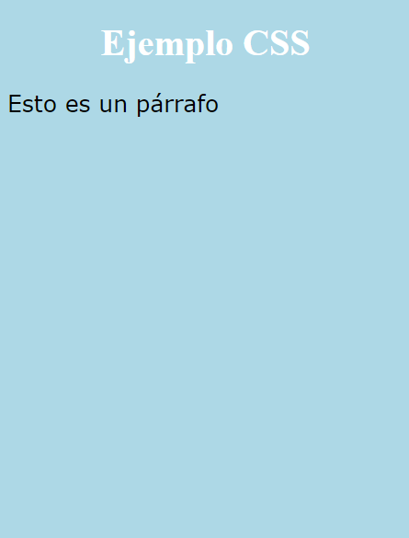
CSS – Ejemplo básico

Slide 4
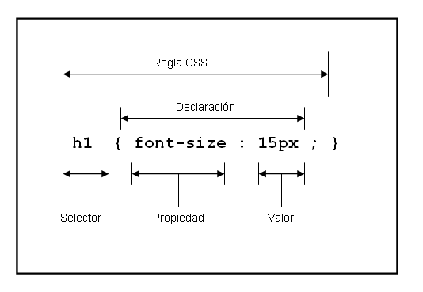
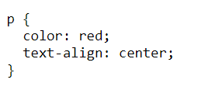
CSS – Sintaxis
El selector especifica el elemento HTML al que se desea dar estilo
El bloque de declaración contiene una o mas declaraciones, separadas por punto y coma
Cada declaración incluye una propiedad y un valor CSS, separados por dos puntos
Una declaración CSS siempre termina con punto y coma
Los bloques de declaración comienzan y terminan con llaves

Slide 5
CSS – Selectores
Los selectores CSS se usan para “encontrar” (o seleccionar) los elementos HTML a los que se desea asignar estilos
Existen cinco categorías de selectores:
Selectores simples: seleccionan elementos usando el atributo name, id o class
#idelemento { color: white; }
Selectores combinadores: seleccionan elementos basándose en las relaciones específicas entre ellos
div p { background-color: yellow; }
Selectores de pseudo-clases: seleccionan elementos basándose en ciertos estados
a:hover { color: blue; }
Selectores de pseudo-elementos: seleccionan y dan estilos a una parte de un elemento
p::first-letter { font-size: 50px; }
Selectores de atributos: seleccionan elementos basándose en un atributo o en el valor de un atributo
a[target] { background-color: yellow; } | a[target=“_blank”] { background-color: yellow; }

Slide 6
CSS – Selectores simples
Selector | Ejemplo | Descripción de ejemplo
.class | .error | Selecciona todos los elementos con la clase error <p class=“error”>…</p>
#id | #respuesta | Selecciona el elemento con identificador respuesta <div id=“respuesta”>…</div>
* | * | Selecciona todos los elementos
elemento | p | Selecciona todos los elementos <p>
elemento, elemento,.. | div, p | Selecciona todos los elementos <div> y todos los elementos <p>

Slide 7
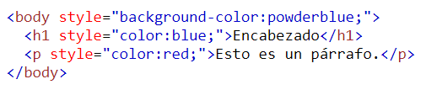
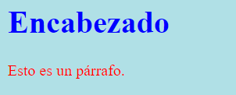
CSS – Cómo agregar CSS
Se puede agregar CSS al documento HTML de tres maneras diferentes:
Inline (en línea): usando el atributo style en los elementos HTML
Internal (internamente): usando el elemento <style> en la sección <head>
External (externamente): usando un fichero CSS externo

Slide 8
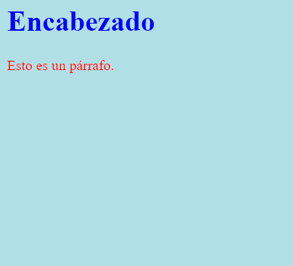
CSS – Cómo agregar CSS (internamente)
<!DOCTYPE html> <html> <head> <style> body {background-color: powderblue;} h1 {color: blue;} p {color: red;} </style> </head> <body> <h1>Encabezado</h1> <p>Esto es un párrafo.</p> </body> </html>

Slide 9
CSS – Cómo agregar CSS (externamente)
<!DOCTYPE html> <html> <head> <link rel="stylesheet" href="styles.css"> </head> <body> <h1>Encabezado</h1> <p>Esto es un párrafo.</p> </body> </html>
styles.css:
body { background-color: powderblue; } h1 { color: blue; } p { color: red; }

Slide 10
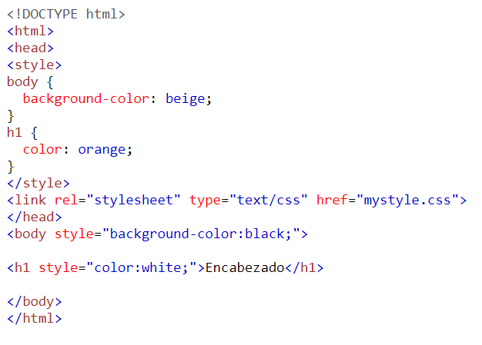
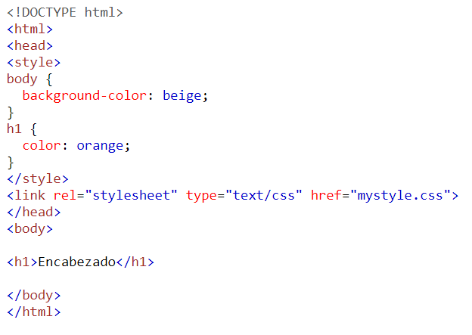
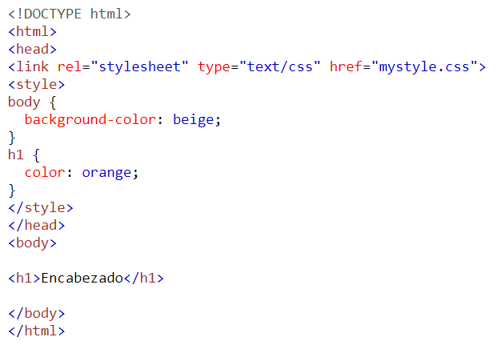
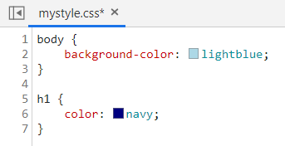



CSS – Múltiples hojas de estilo
Si algunas propiedades han sido definidas para el mismo selector (elemento) en diferentes hojas de estilos, el valor del último estilo que se haya cargado será usado

Slide 11
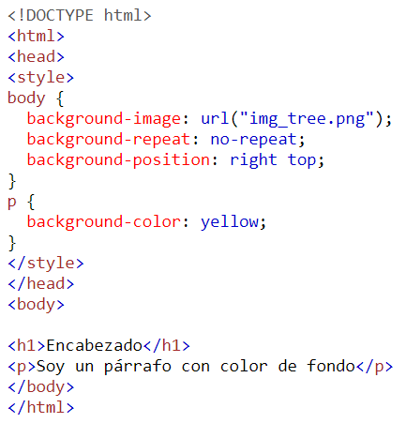
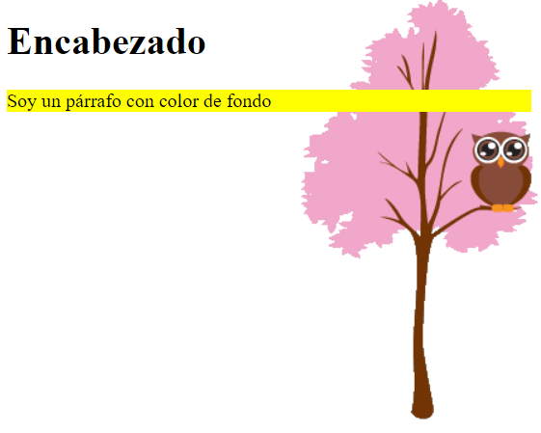
CSS – Backgrounds
Las propiedades de fondo se usan para definir los efectos de fondo de los elementos
background-color: especifica el color de fondo de un elemento. Se puede especificar el color mediante un nombre (red), un valor HEX (#ff0000) o un valor RGB (rgb(255,0,0))
body { background-color: lightblue; }
background-image: especifica una imagen para ser usada como fondo de un elemento. Por defecto, la imagen se repite hasta cubrir todo el elemento
body { background-image: url(“imagen.jpg”); }
background-repeat: especifica cómo (y si) debe repetirse la imagen de fondo (vertical/horizontal)
body { background-repeat: repeat-x; }
background-position: se usa para especificar la posición de la imagen de fondo (top, right, left, bottom, center, px, %)
body { background-position: right top; }

Slide 12
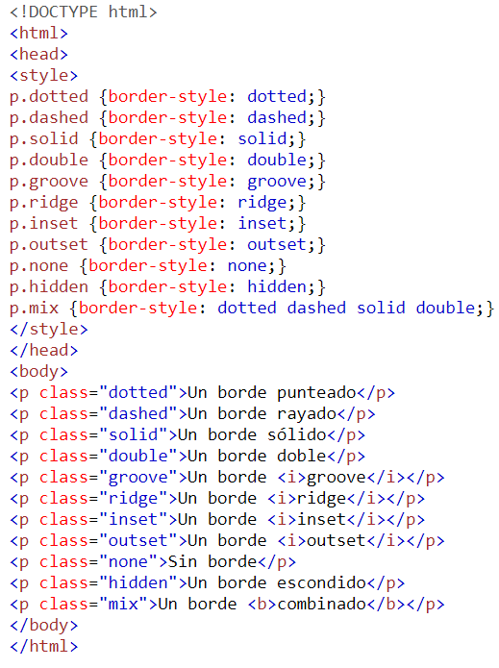
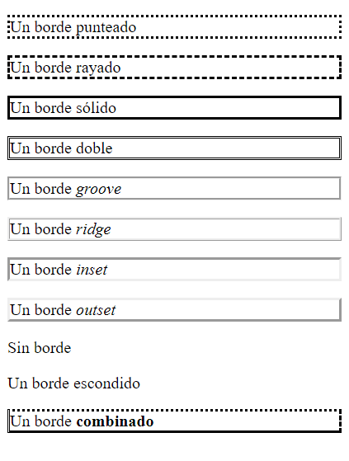
CSS – Borders
Las propiedad border permite especificar el estilo, ancho y el color de borde de un elemento
La propiedad border-style especifica el tipo de borde a mostrar
border-style | Descripción
dotted | Define un borde punteado
dashed | Define un borde rayado
solid | Define un borde sólido
double | Define un borde doble
groove | Define un borde groov 3D. El efecto depende del valor de la propiedad border-color
ridge | Define un borde ridge 3D. El efecto depende del valor de la propiedad border-color
inset | Define un borde inset 3D. El efecto depende del valor de la propiedad border-color
outset | Define un borde outset 3D. El efecto depende del valor de la propiedad border-color
none | No define borde
hidden | Define un borde escondido

Slide 13
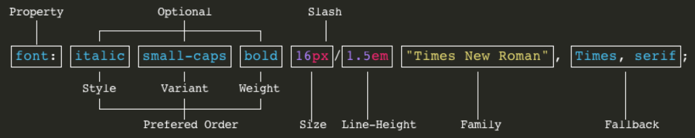
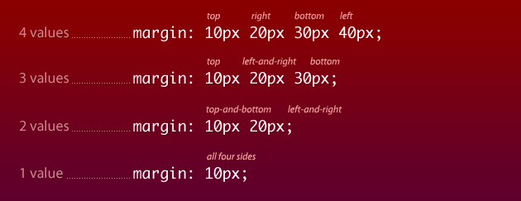
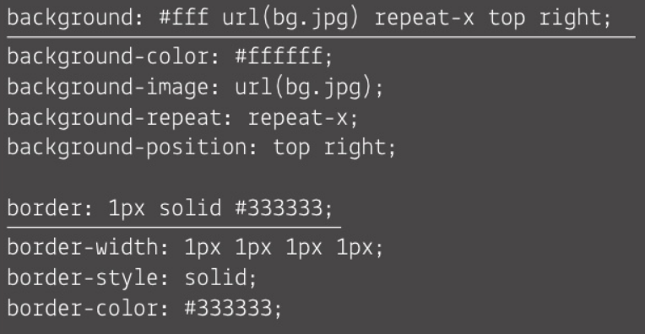
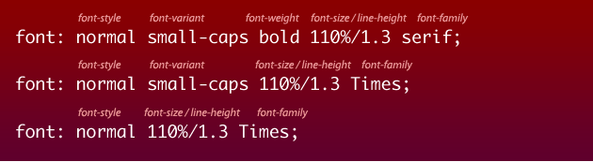
CSS – Shorthand
Para acortar el código, es posible especificar varias propiedades en una sola propiedad

Slide 14
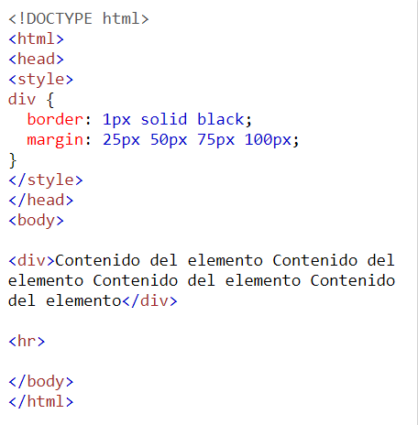
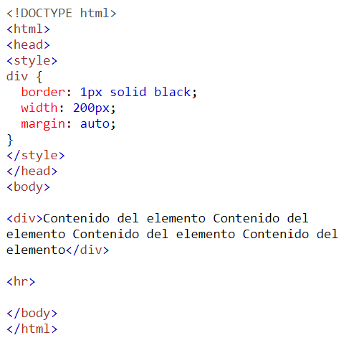
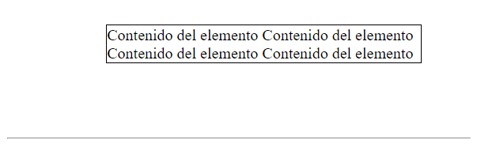
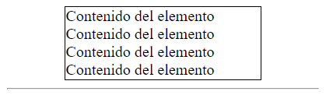
CSS – Márgenes
Las propiedades margin son usadas para crear espacio alrededor de elementos, por fuera de los bordes definidos
Con CSS, se tiene control total de los márgenes. Hay propiedades para configurar el margen para cada lado de un elemento (top, right, bottom y left)
Todas las propiedades de margen pueden tener los siguientes valores:
auto: el navegador calcula el margen
length: especifica el margen en px, pt, cm, etc.
%: especifica un margen en % del ancho del elemento contenedor
inherit: especifica que el margen debe ser heredado del elemento padre
Se puede especificar la propiedad auto para centrar horizontalmente un elemento dentro de su contenedor

Slide 15
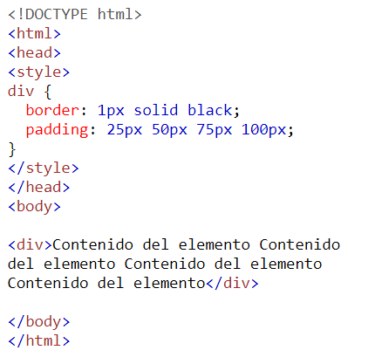
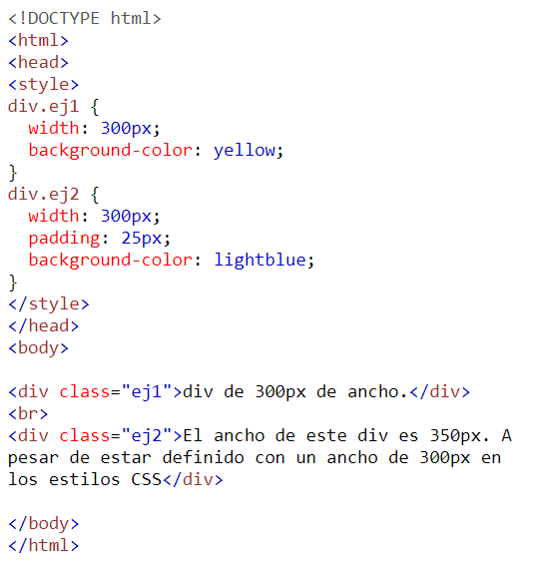
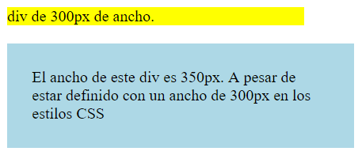
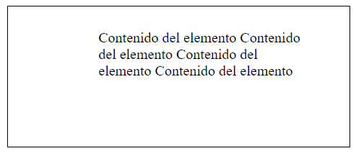
CSS – Padding
Las propiedades padding son usadas para crear espacio alrededor del contenido de un elemento, por dentro de los bordes definidos
Con CSS, se tiene control total del padding. Hay propiedades para configurar el padding para cada lado de un elemento (top, right, bottom y left)
Todas las propiedades de padding pueden tener los siguientes valores:
length: especifica el padding en px, pt, cm, etc.
%: especifica el padding en % del ancho del elemento contenedor
inherit: especifica que el padding debe ser heredado del elemento padre
La propiedad width especifica el ancho del área de contenido de un elemento. El área de contenido es la porción dentro del padding, borde y margen de un elemento
Si un elemento tiene un ancho específico, el padding agregado a ese elemento será agregado al ancho total del elemento. Lo cual es, usualmente, un resultado no deseado

Slide 16
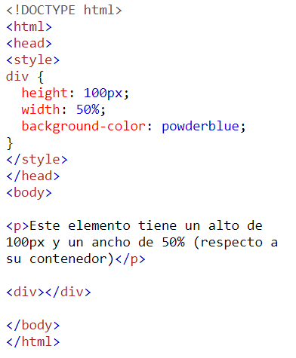
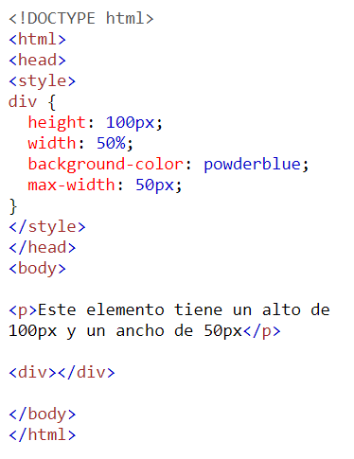
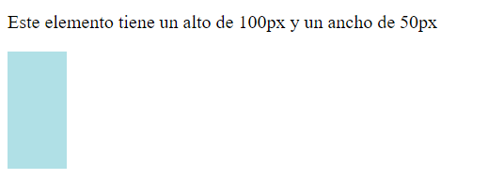
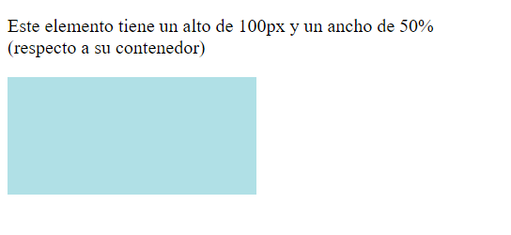
CSS – Height y Width
Las propiedades height y width son usadas para especificar el alto y ancho de un elemento
No incluyen padding, bordes ni márgenes. Establecen el alto/ancho del área dentro del padding, borde y margen del elemento
Las propiedades height y width pueden tener los siguientes valores:
auto: por defecto. El navegador calcula el alto y el ancho
length: define el alto/ancho en px, cm, etc.
%: define el alto/ancho en porcentaje del bloque contenedor
initial: establece el alto/ancho a su valor por defecto
inherit: el alto/ancho será heredado del valor del padre
La propiedad max-width es usada para establecer el máximo ancho de un elemento
La propiedad max-width se puede establecer con length (px, cm, etc.), o en porcentaje del bloque contenedor. También se puede definir en none, indicando que la propiedad no está definida

Slide 17
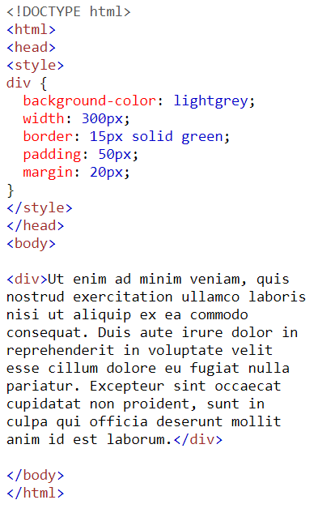
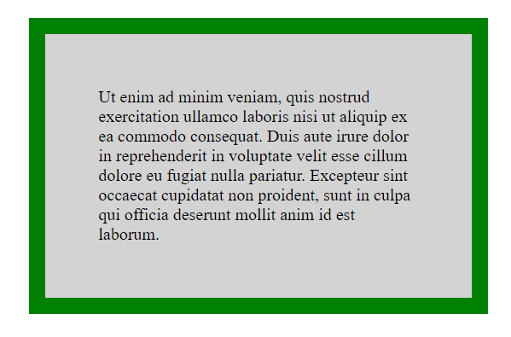
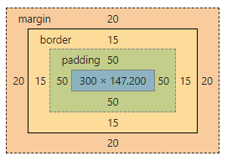
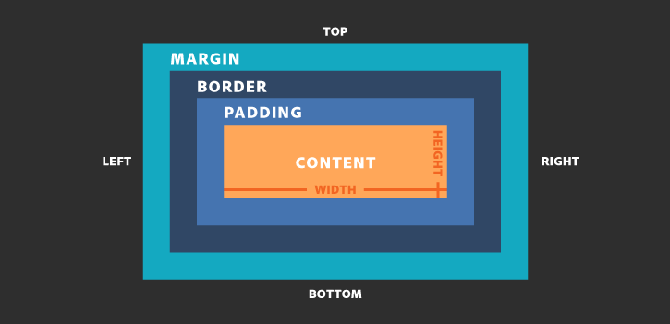
CSS – Box model
Todos los elementos HTML pueden ser considerados como cajas. In CSS, el término box model es usado cuando se habla de diseño y estructura
El box model es, esencialmente, una caja que contiene cada elemento HTML. Esta caja esta formada por: márgenes, bordes, paddings y el contenido

Slide 18
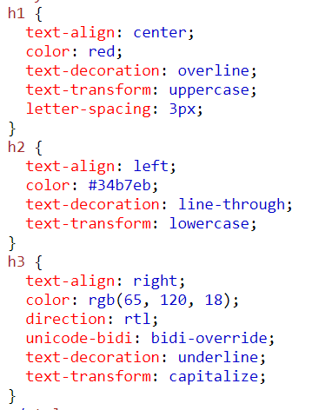
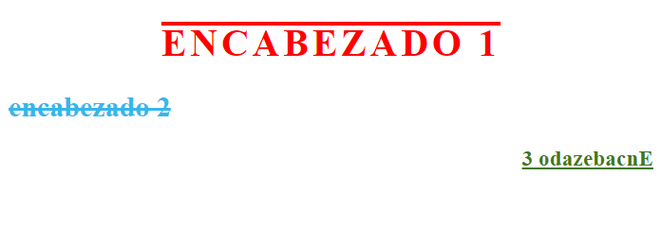
CSS – Texto
Propiedad | Descripción
color | Define el color del texto. El color se puede especificar mediante un nombre (red), un valor HEX (#ff0000) o un valor RGB (rgb(255,0,0))
text-align | Especifica la alineación horizontal de un texto (left, right, center, justify)
direction y unicode-bidi | Cambian la dirección del texto
text-decoration | Agrega o retira decoración al texto
text-transform | Especifica mayúsculas y minúsculas en un texto
text-indent | Especifica la indentación de la primera línea de un texto
letter-spacing | Especifica el espacio entre los caracteres en un texto
line-height | Especifica el espacio entre líneas
word-spacing | Especifica el espacio entre palabras en un texto
text-shadow | Especifica el efecto de sombreado de un texto

Slide 19
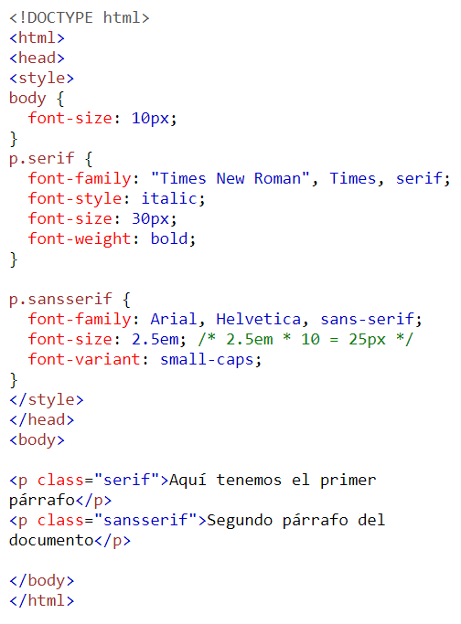
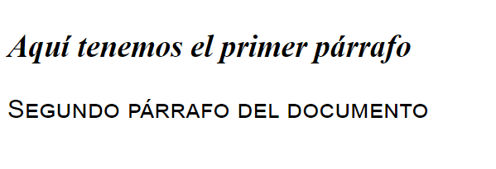
CSS – Fuentes de texto
Las propiedades font definen el font family, boldness, tamaño y estilo del texto
Propiedad | Descripción
font-family | Define la fuente a usar. Esta propiedad debe especificar varias fuentes para usar de respaldo en caso de que el navegador no reconozca alguna(s) de las especificadas
font-style | Se usa mayormente para especificar texto cursivo
font-size | Determina el tamaño del texto. Puede ser un valor absoluto o relativo
font-weight | Especifica el “peso” de la fuente
font-variant | Determina si el texto debe ser mostrado en una fuente small-caps

Slide 20
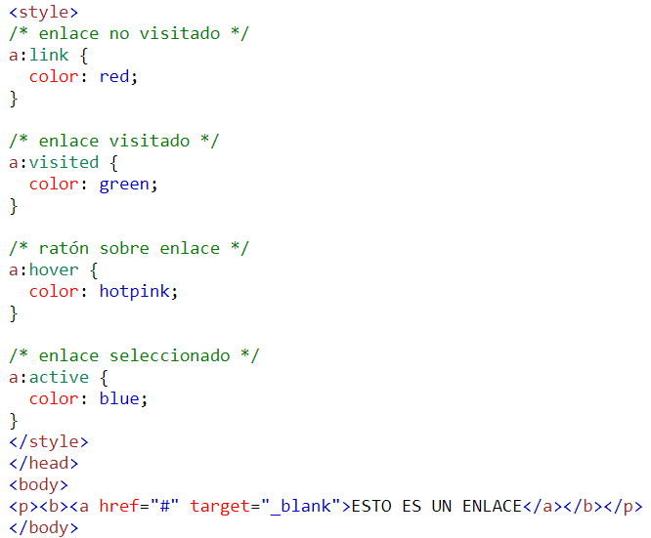




CSS – Enlaces
Los enlaces pueden ser estilizados dependiendo de en qué estado se encuentren
a:hover debe estar definido después de a:link y a:visited para que pueda ser efectivo
a:active debe estar definido luego de a:hover para que pueda ser efectivo

Slide 21
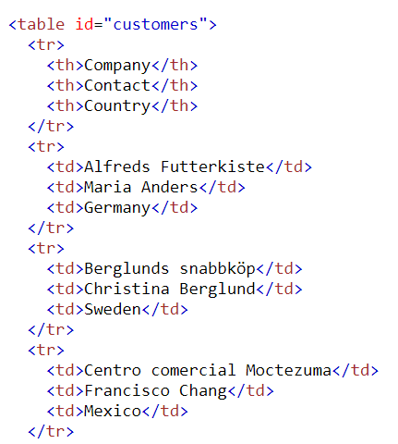
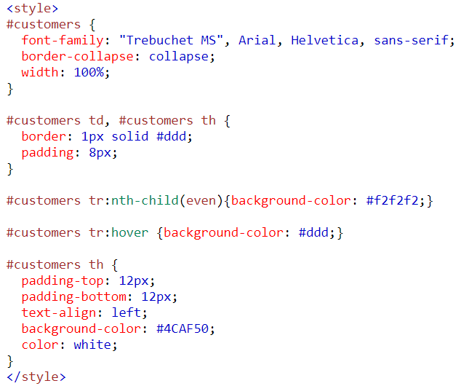
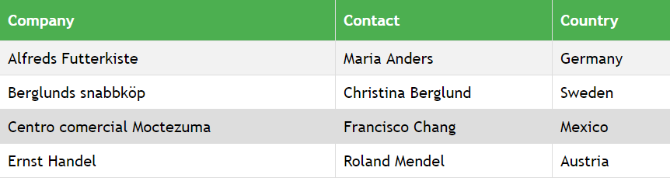
CSS – Tablas

Slide 22
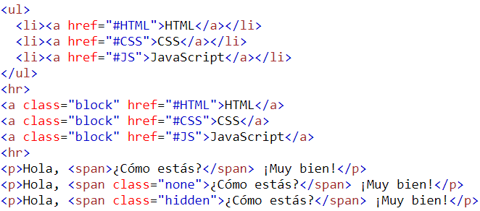
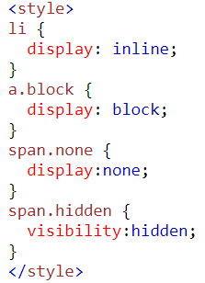
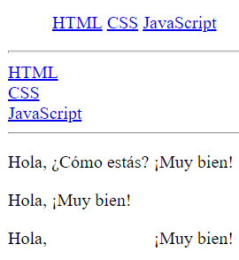
CSS – La propiedad display
La propiedad display especifica si/cómo un elemento es mostrado
Cada elemento HTML tiene un valor display por defecto (para la mayoría: block o inline)
display:none se usa comúnmente para esconder y mostrar elementos
Cambiar un elemento inline y asignarle display:block, o viceversa, puede ser útil para que la página se vea de cierta manera y, aún así, seguir los estándares web
visibility:hidden también esconde un elemento, pero éste mantiene ocupado el mismo espacio que antes, por lo que afecta el diseño de la página

Slide 23
CSS – Posición
La propiedad position especifica el método de posicionamiento usado para un elemento (static, relative, fixed, absolute o sticky)
Después de aplicar la propiedad position, los elementos son ubicados usando las propiedades top, bottom, left y right
position:static; Los elementos HTML tienen este valor por defecto. Los elementos con este posicionamiento no se ven afectados por las propiedades top, bottom, left y right; tampoco se posicionan de alguna manera especial, sólo siguen el flujo normal de la página
position:relative; Un elemento con esta propiedad se posiciona relativo a su posición normal. Ajustando las propiedades top, bottom, left y right de un elemento con este valor, causará que su posición difiera de su lugar original
position:fixed; Un elemento con esta propiedad se posiciona relativo a la ventana (viewport), lo que significa que siempre se mantendrá en el mismo lugar, incluso si la página es desplazada. Las propiedades top, bottom, left y right se usan para posicionar el elemento

Slide 24
CSS – Posición
position:absolute; Un elemento con esta propiedad se posiciona relativo al ancestro posicionado (que tenga establecida la propiedad position) más cercano. Si un elemento con position:aboslute no tiene ningún ancestro con la propiedad position establecida, usa como referencia al elemento body y se mueve junto a la página cuando ésta se desplace
position:sticky; Un elemento con esta propiedad se posiciona basado en la posición del scroll del usuario. Un elemento sticky varía entre relative y fixed, dependiendo del desplazamiento de la página. Se posiciona relative hasta que cierto nivel de desplazamiento se cumpla, es allí cuando se adhiere al lugar (como cuando la propiedad position tiene como valor fixed)
La propiedad z-index especifica qué elementos deben posicionarse delante o detrás de otros elementos

Slide 25
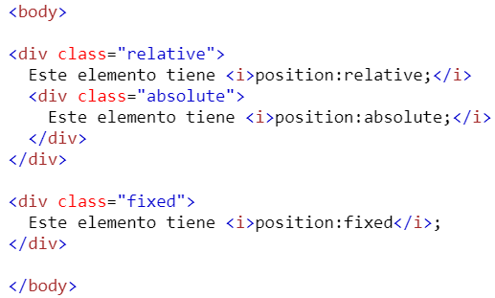
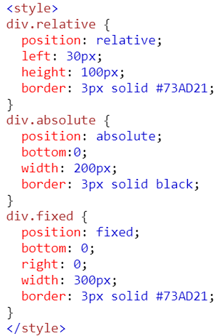
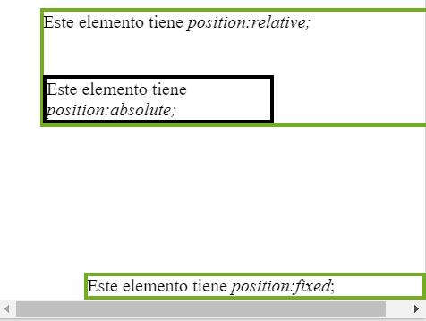
CSS – Posición

Slide 26
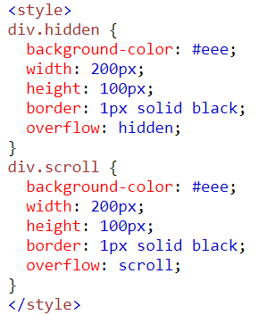


CSS – Desbordamiento (Overflow)
La propiedad overflow especifica si acortar el contenido o agregar barras de desplazamiento cuando el contenido de un elemento es muy grande para entrar en el área especificada
La propiedad overflow tiene los siguientes valores:
visible: es el valor por defecto. El contenido no es acortado. El contenido se muestra por fuera del área del elemento
hidden: el contenido es acortado. Lo que no entra dentro del área del elemento, será invisible
scroll: el contenido es acortado y una barra de desplazamiento es agregada para ver el contenido restante
auto: similar al valor scroll, pero agrega barras de desplazamiento sólo cuando es necesario
Las propiedades overflow-x y overflow-y especifican si aplicar el acortamiento de contenido cuando éste se desborda de manera horizontal o vertical

Slide 27



CSS – float
La propiedad float especifica cómo debe flotar un elemento
La propiedad float es usada para posicionar y dar formato a contenidos. Por ejemplo, permitir a una imagen flotar a la izquierda de un texto en un contenedor
La propiedad float puede tener uno de los siguientes valores:
left: el elemento flota a la izquierda de su contenedor
right: el elemento flota a la derecha de su contenedor
none: el elemento no flota (se muestra tal como debe, dado el flujo del contenido). Éste es el valor por defecto
inherit: el elemento hereda el valor float de sus padres

Slide 28




CSS – clear
La propiedad clear especifica qué elementos pueden flotar al lado del elemento con esta propiedad y de qué lado
La propiedad clear puede tener uno de los siguientes valores:
left: no se permiten elementos flotando a la izquierda
right: no se permiten elementos flotando a la derecha
none: se permiten elementos flotando a ambos lados. Valor por defecto
both: no se permiten elementos flotantes ni a la izquierda ni a la derecha
inherit: el elemento hereda el valor clear de sus padres
La manera más común de usar la propiedad clear es después de haber usado la propiedad float sobre un elemento

Slide 29



CSS – display: inline-block
Comparado con display:inline, la mayor diferencia es que display:inline-block permite establecer el ancho y alto del elemento. También, las propiedades margin/padding son respetadas, lo cual no sucede con display:inline
Comparado con display:block, la mayor diferencia es que display:inline-block no agrega un salto de línea después del elemento, por lo que el elemento se puede ubicar al lado de otros elementos

Slide 30


CSS – Selectores combinadores
Selector | Ejemplo | Descripción de ejemplo
elemento elemento | div p | Selecciona todos los elementos <p> que estén dentro de los elementos <div>
elemento>elemento | div > p | Selecciona todos los elementos <p> que tengan como padre un elemento <div>
elemento+elemento | div + p | Selecciona todos los elementos <p> que estén ubicados inmediatamente después de elementos <div>
elemento~elemento | p ~ ul | Selecciona todos los elementos <ul> que estén precedidos por un elemento <p>

Slide 31


CSS – Pseudo Elementos
Selector | Ejemplo | Descripción de ejemplo
::after | p::after | Inserta algo detrás del contenido de cada elemento <p>
::before | p::before | Inserta algo antes del contenido de cada elemento <p>
::first-letter | p::first-letter | Selecciona la primera letra de cada elemento <p>
::first-line | p::first-line | Selecciona la primera línea de cada elemento <p>
::selection | p::selection | Selecciona la porción de un elemento que está seleccionada por un usuario

Slide 32






CSS – Opacidad
La propiedad opacity especifica la opacidad/transparencia de un elemento
La propiedad opacity puede tomar un valor entre 0.0 y 1.0. Mientras más bajo sea el valor, es mayor la transparencia
Cuando se aplica la propiedad opacity a un elemento, se aplica también a todos los elementos hijos
Si se desea evitar aplicar opacidad a elementos hijos, se debe usar una combinación de colores RGBA

Slide 33



CSS – Selectores de atributos
Selector | Ejemplo | Descripción de ejemplo
[attribute] | [target] | Selecciona todos los elementos con el atributo target
[attribute=value] | [target=_blank] | Selecciona todos los elementos con el atributo target=“_blank”
[attribute~=value] | [titulo~=flor] | Selecciona todos los elementos que tengan un atributo titulo, y que su valor contenga la palabra flor
[attribute|=value] | [lang|=en] | Selecciona todos los elementos con atributo lang, y que su valor comience por en (palabra completa o seguida de -)
[attribute^=value] | a[href^="https"] | Selecciona todos los elementos <a> que tengan el atributo href, y que el valor de éste comience por https
[attribute$=value] | a[href$=".pdf"] | Selecciona todos los elementos <a> cuyo atributo href finalice en .pdf
[attribute*=value] | a[href*=“protec"] | Selecciona todos los elementos <a> cuyo atributo href contenga la cadena protec

Slide 34




CSS – Media Queries
Los media queries pueden ser usados para chequear muchas cosas, tales como:
Ancho y alto del viewport
Ancho y alto del dispositivo
Orientación (¿está la tableta o el teléfono en modo landscape o portrait?)
Resolución
Un media query consiste en un tipo de medio y puede contener una o más expresiones, las cuales resuelve como verdadero o falso
Valor | Descripción
all | Usado para todos los tipos de dispositivo multimedia
print | Usado para impresoras
screen | Usado para pantalla de ordenadores, tabletas, móviles, etc.
speech | Usado por lectores de pantalla que “leen” la página en voz alta

Slide 35
CSS – Material recomendado
Flexbox: https://developer.mozilla.org/en-US/docs/Learn/CSS/CSS_layout/Flexbox
Grids: https://developer.mozilla.org/en-US/docs/Learn/CSS/CSS_layout/Grids
Diseño adaptativo: https://developer.mozilla.org/en-US/docs/Learn/CSS/CSS_layout/Responsive_Design
Usando media queries: https://developer.mozilla.org/en-US/docs/Web/CSS/Media_Queries/Using_media_queries
Transiciones: https://www.w3schools.com/css/css3_transitions.asp
Animaciones: https://www.w3schools.com/css/css3_animations.asp
Flexbox: https://www.w3schools.com/css/css3_flexbox.asp

